Slide 1
面向区域的专科决策支持系统
冯冠军

Slide 2
内容
1.绪论
2.面向区域的专科决策支持系统的关键技术调研
3.面向区域的专科决策支持系统架构设计
4.系统实践案例
4.1 头痛决策支持系统
4.2 老年痴呆症决策支持系统
5.总结与展望

Slide 3


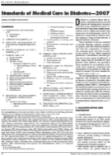
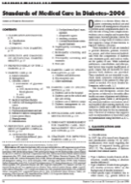


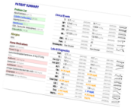

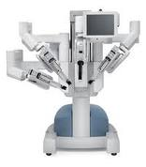
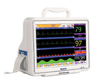
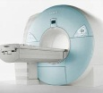
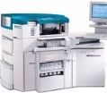
1. 绪论
1.1 专科决策支持系统的需求
头痛时长？
基于规则判断
CDR得分？
基于概率判断
知识库
临床指南
更高的医疗质量
电子病历
临床决策支持
系统
更低的医疗费用
临床数据
不同的数据需求和诊断方式
面向专科的决策支持系统

Slide 4






1. 绪论
1.2 区域化信息系统的优势
知识推广
专家经验
社区案例库
知识更新
统计分析
中心医院知识库
解决了基层医院诊疗水平低下和中心医院专科医疗数据稀缺的问题
Notes:
专家知识推广应用到社区基层医院，提高基层诊疗水平，缓解医疗资源不平衡的现状
社区存储的病人数据利于被发掘利用以得到新的知识，促进对疾病的认识

Slide 5
1. 绪论
1.3 面向区域专科决策支持系统的研究内容
面向不同专科的决策支持技术
面向区域的医疗数据存储技术
基于云计算的系统设计

Slide 6
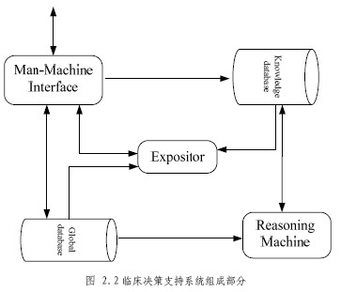
2. 关键技术调研
2.1临床决策支持
综述方面，我有一些疑问，如何判断哪些疾病应该用什么样的推理机制呢？
如果我只是提出自己的看法，是不是没有根据？

Slide 7
2. 关键技术调研
2.2数据存储技术 MongoDB VS SQL Server
系统对数据存储的要求：
临床专科医疗数据需求的变化
面向区域高性能存储服务
面向大数据的存储扩展性
MongoDB特性：
面向文档的方式可以表达复杂的层次关系，没有关系型数据库 的模式，容许数据模型的变更
高性能，通过使用mmap和定时fsync的方法，避免了频繁IO，使其性能更高
采用面向文档的数据模型使其自动在多个台机器之间分隔数据，处理集群数据和负载的平衡，提供易用的扩展方案
MongoDB可以满足存储的需求

Slide 8
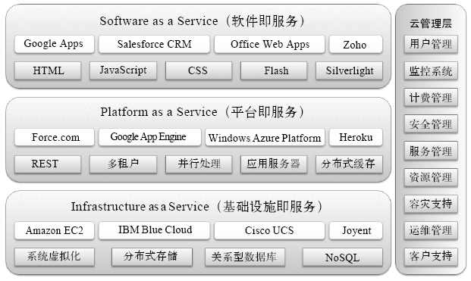
2. 关键技术调研
2.1云计算平台的调研分析
减少成本
促进信息共享
谷歌 App Engine
亚马逊AWS
微软Azure
阿里云

Slide 9

3. 系统架构设计
3.1 面向大数据的数据存储设计
PatCollection
-id
visit_id
VisitRecordCollection
name
date
sex
doctor
….
….
Family
Disease
HeadacheType
headacheTime
….
Companion
HeadachePosition

Slide 10
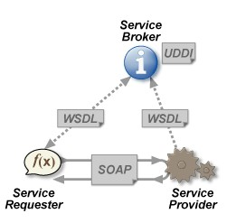
3. 系统架构设计
3.2 可配置的推理接口设计
面向规则的推理接口
CLIPS推理引擎
面向概率的推理接口
贝叶斯网络
WebService是一个SOA（面向服务的编程）的架构，它是不依赖于语言，不依赖于平台，可以实现不同的语言间的相互调用，通过Internet进行基于Http协议的网络应用间的交互

Slide 11

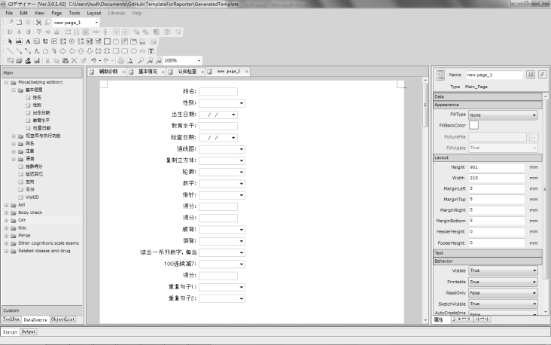
3. 系统架构设计
3.3 采用通用性的组件Reporter
领域专家
数据应用模板编辑器
数据应用
模板
针对不同专科的数据建立数据展示和录入的模版文件
系统通过Reporter组件打开模板文件，获取数据和展示数据
定制模板
输出模板文件
openEHR
模板
读入原型
保存模板
原型库
模板库
读入原型
读入模板
医疗数据应用软件框架
数据展示
和录入组件

Slide 12
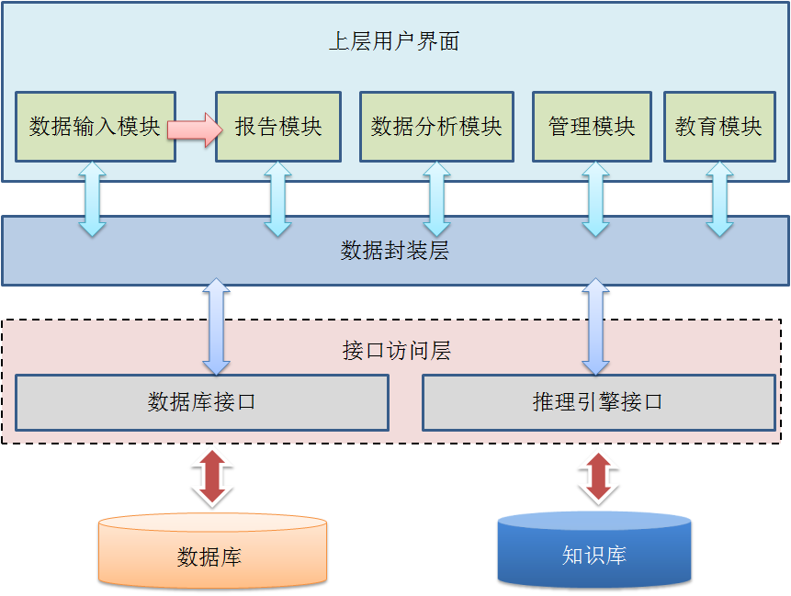
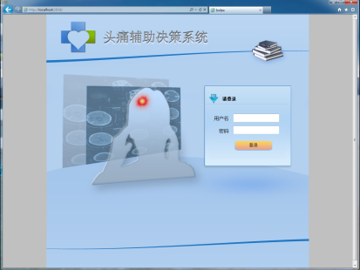

4. 系统实践
4.1 头痛决策支持系统
1.系统设计及实现
2.系统评估验证

Slide 13
4. 系统实践
4.2 老年痴呆症决策支持系统
1.系统的设计及实现
2.系统评估验证

Slide 14
5. 总结与展望
1.工作内容总结
2.展望

